Slide 1
الفخار
يعرف الفخار بانه الاشكال المنفذة من الطين , والتي فخرت بالنار بدرجات حرارة عالية تتراوح بين 900 – 1200 درجة مئوية , وعندما يتم طلاء هذه الفخاريات بالالوان الزجاجية ووضعها في الفرن ( كورة) مرة اخرى تتحول الى خزف ( سيراميك) .
تعد صناعة الفخار واحدة من اقدم الابتكارات التي توصل اليها الانسان في العراق القديم خلال استيطانه في القرى الزراعية الاولى في شمال بلاد الرافدين , ويحظى الفخار بأهمية خاصة لدى الآثاريين لأنه يعد من الادلة التي تميز العصر الحجري الحديث عن العصور التي سبقته , كما انه من الوسائل المهمة التي يستطيع الباحث تمييز ومعرفة الادوار الحضارية من حيث جودته او شكله او لونه او زخرفته , لذلك فهو يساعد الباحثين على معرفة تسلسل الادوار الحضارية في الموقع الاثري لتحديد تاريخ طبقاته السكنية.

Slide 2
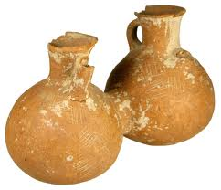
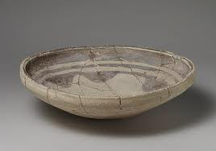
استخدام الفخار في العراق القديم
استخدم الفخار من قبل سكان بلاد الرافدين كاواني منزلية وجرار في اداء بعض الطقوس والشعائر الدينية ومجامر لحرق البخور في المعابد , كما استخدم كادوات للطبخ وحفظ الطعام . وجرار لخزن الحبوب ومناجل في الحقول .

Slide 3
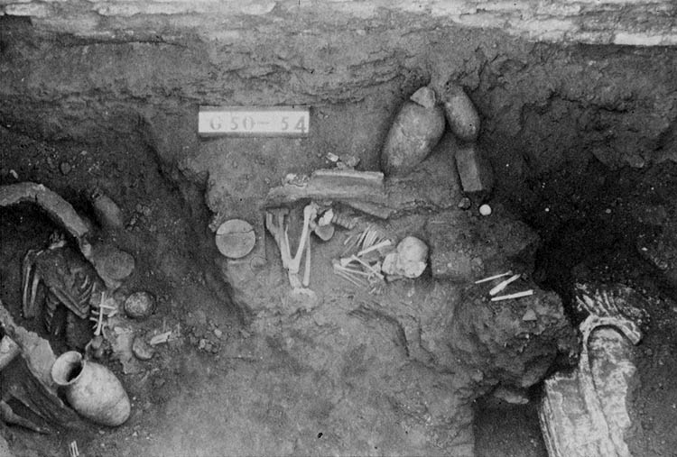
استخدم الفخار كتوابيت توضع بها جثث الموتى واغطية للتوابيت ايضا , وكانت اغلب قبور الاطفال عبارة عن جرار فخارية تدفن تحت ارضية غرف المساكن .كما استخدمت الاواني الفخارية كهدايا جنائزية تحفظ مع الموتى.

Slide 4
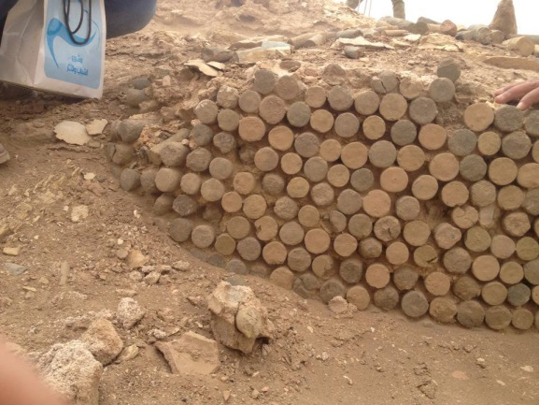
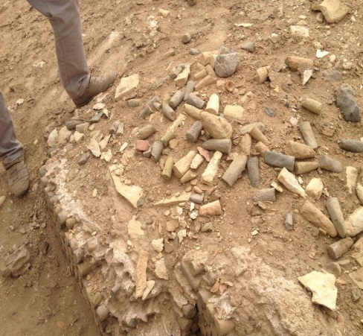
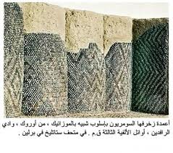
استخدم الفخار كمخاريط على شكل مسامير فخارية ملونة تزين بها واجهات المباني الدينية , كما في الاسطوانات الفسيفسائية في معبد الوركاء .

Slide 5
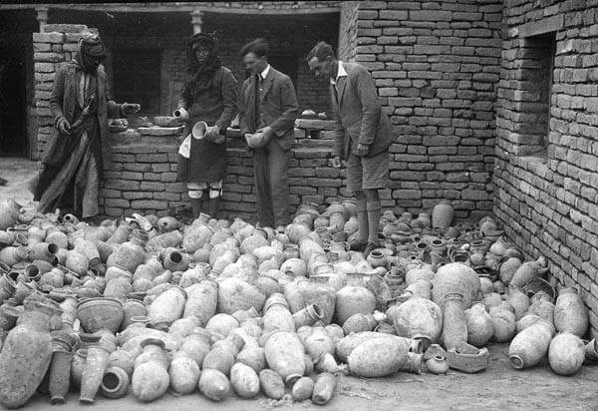
استخدمت الجرار الفخارية في نقل الحبوب والتمر والسمن والسمك وباقي المنتجات الغذائية اثناء عملية المقايضة بين منطقة واخرى.

Slide 6
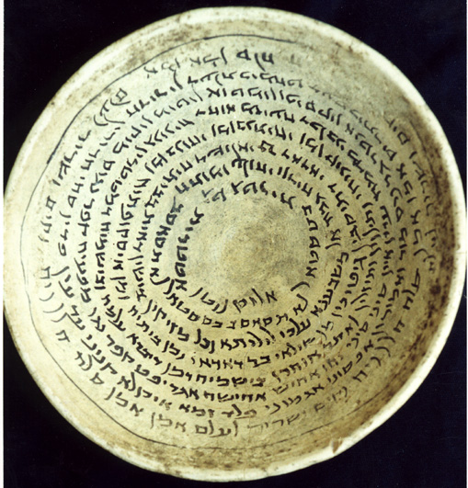
استخدمت الاواني الفخارية لغرض كتابة الاحراز والتعاويذ الدينية الآرامية لوضعها في مداخل الابواب لطرد الارواح الشريرة عن سكان المنزل .

Slide 7
اهمية الفخار في الدراسات الاثارية
يساعد الاثاريين على معرفة وتحديد الموقع الاثري , وذلك من خلال تناثر كسر الفخار المتناثرة فوق سطح الموقع .
يساعد في درسة عادات وتقاليد واديان الشعوب من خلال دراسة الهدايا الجنائزية التي يعثر عليها في القبور .
يساعد في معرفة الفعاليات التجارية , ودراسة خطوط التجارة , وانتقال البضائع بين مدينة واخرى او دولة واخرى من خلال ما يعثر عليه المنقبون من اشكال وانواع الفخاريات الاجنبية غير الموجودة في ذلك البلد
لدراسة الافكار الدينية والتقاليد التي تمارس اثناء الشعائر الدينية من خلال الرسومات والزخارف الموجودة على سطح الفخار.
5. يساعد الاثاريين على معرفة وتحديد العصور التاريخية من خلال الطبقات الاثارية التي يعثر فيها على الفخاريات .
6. يساعد الاثاريين على معرفة تطور الفنون وطرق الزخرفة والتلوين وتطور الاساليب الفنية المتداولة في تلك العصور كالاساليب الواقعية او التجريدية او الرمزية.

